Slide 1



NĂM
BÀI 32- MI- LI- LÍT
GIÁO VIÊN: VŨ THỊ MỴ.

Slide 2
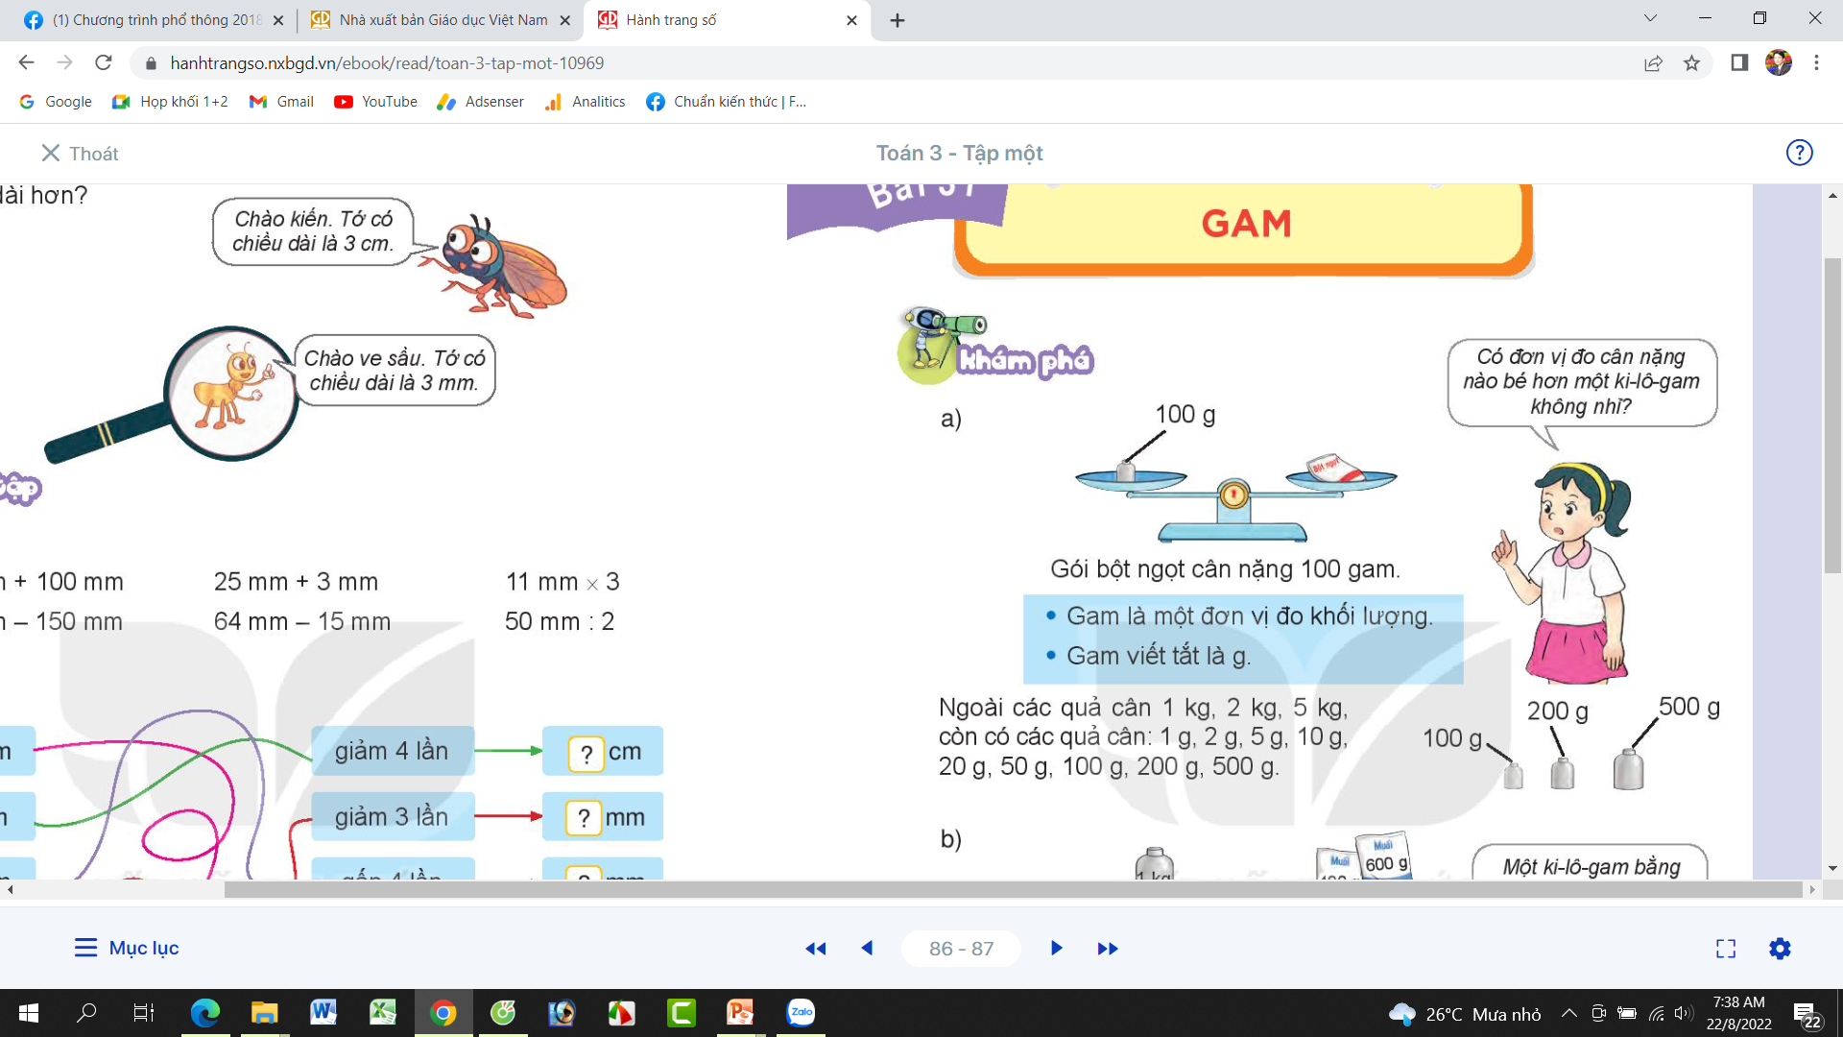
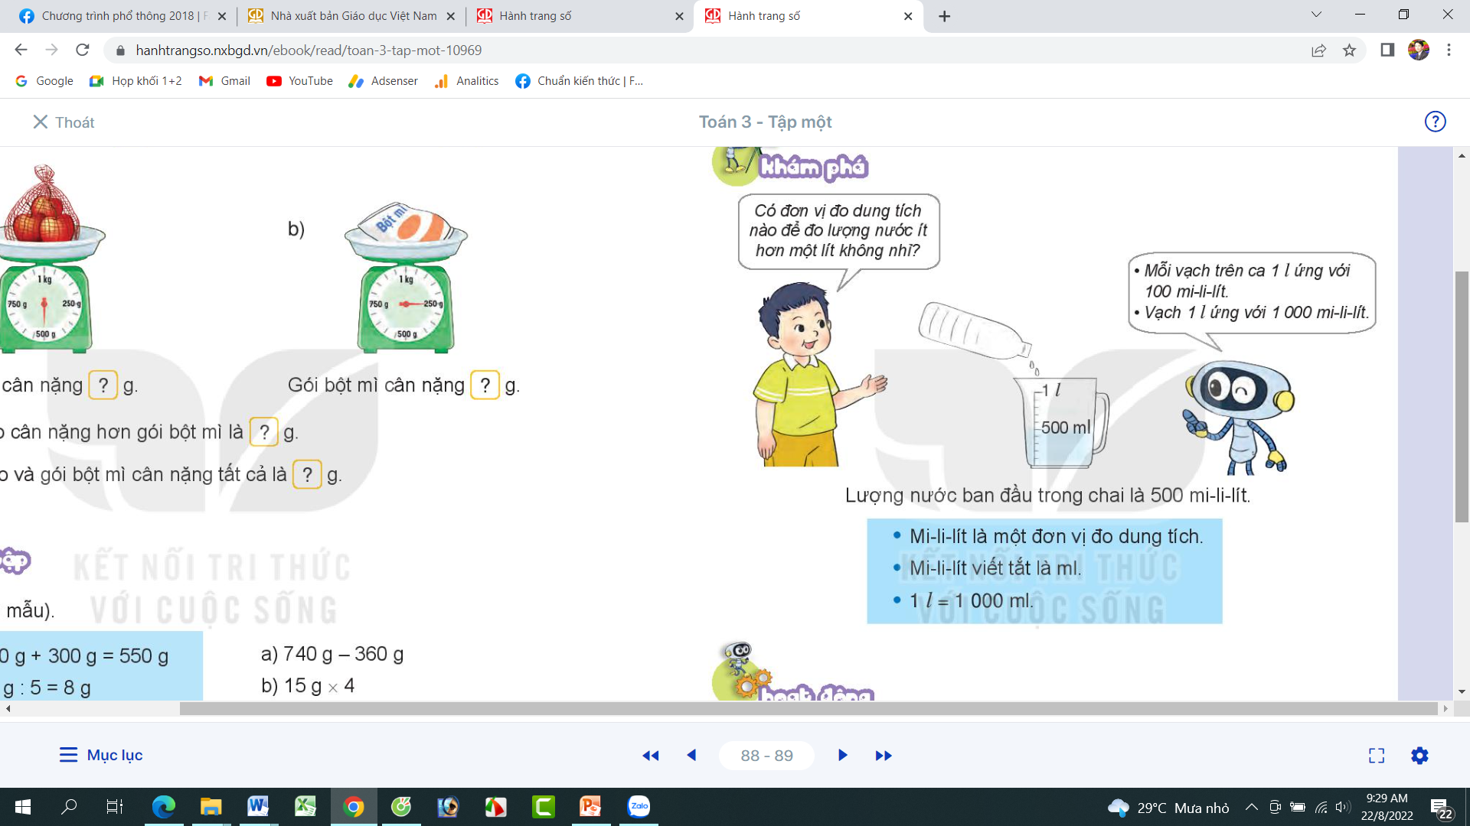

Slide 3
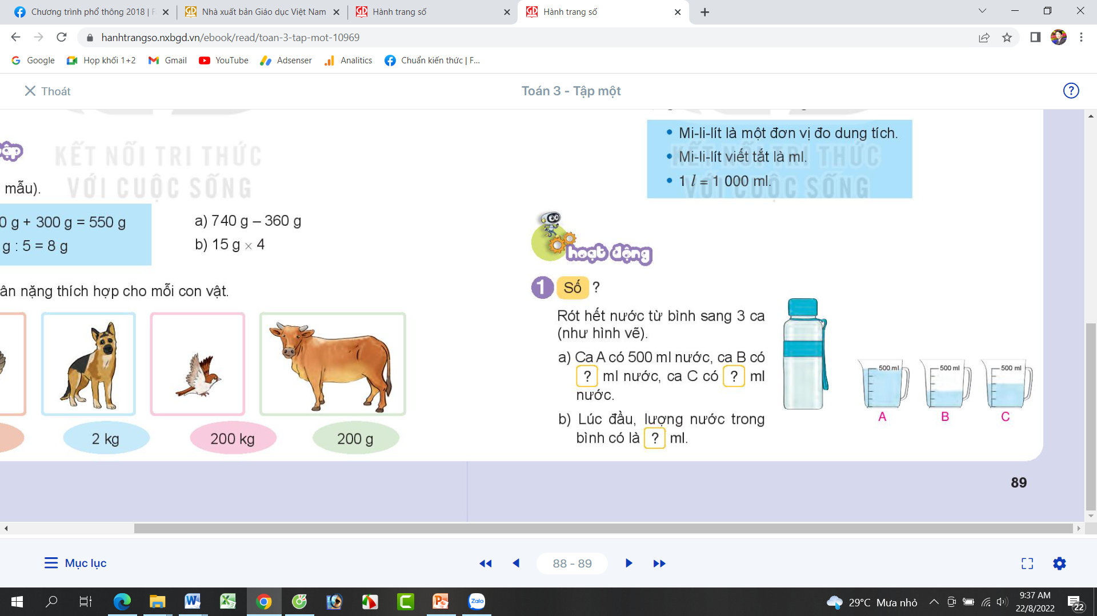
200
300
1000

Slide 4
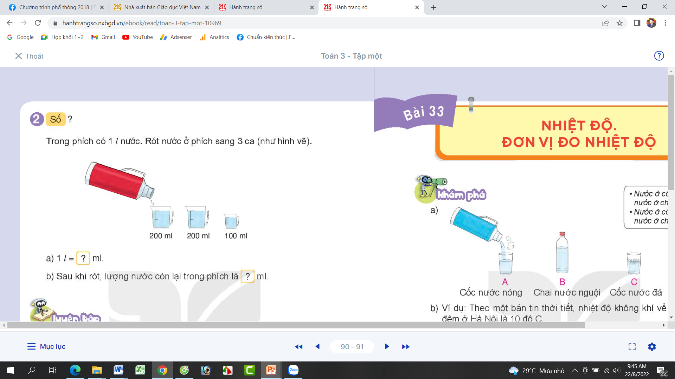
1000
500

Slide 5
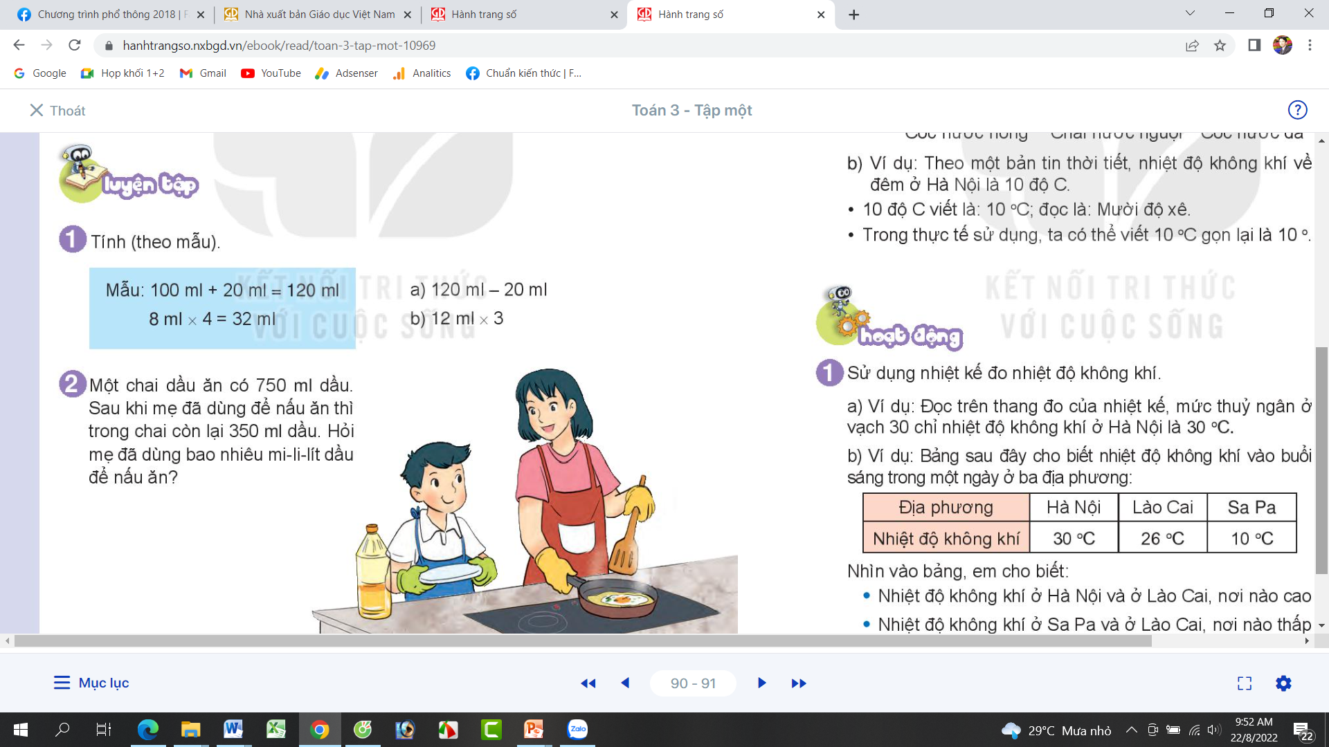
= 100 ml
= 36 ml

